Slide 1
СОГЛАСОВАНИЕ ПЕРЕПЛАНИРОВКИ ПО ПРОЕКТУ

Slide 2
Перед началом согласования перепланировки по проекту необходимо получить Технический паспорт БТИ, это основной документ для подготовки проекта. Технический паспорт БТИ информирует о текущей учтённой планировки квартиры и определяет, какие виды строительно-монтажных работ необходимо предусмотреть Проектом.
Кроме того, для подготовки Проекта, необходимо провести обследование конструкций дома (квартиры), определить их текущее состояние, возможность их полного или частичного разбора, переноса, возведения новых конструктивных элементов. По результатам обследования квартиры, подготавливается Техническое заключение, выводы которого определяют возможность выполнения запланированных работ

Slide 3
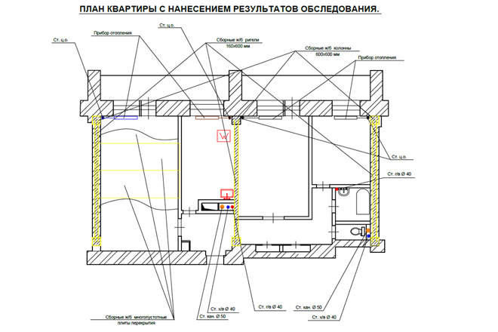

Slide 4
При наличии Технического паспорта БТИ и Технического Заключения о возможности проведения планируемых работ, разрабатывается Проект перепланировки квартиры. Основными видами работ по проекту чаще всего являются:
-демонтаж ненесущих перегородок, в т.ч. с дверными проемами;
-устройство новых перегородок, в т.ч. с дверными проемами;
-устройство совмещенного санузла, с увеличением за счет коридора;
-перестановка, замена и установка дополнительных сантехприборов;
-устройство гидроизоляции пола в санузле;
-устройство полов со звукоизоляцией в комнатах;
-устройство коробов, инсталляций, декоративных элементов;
-перестановка кухонных приборов.
Проект состоит из основных разделов:пояснительная записка (описание работ по перепланировке в квартире);
-архитектурно-строительный раздел (планировочные чертежи);
-инженерные сети (вентиляция, отопление, электроснабжение);
-аксонометрия (разводка водопровода и канализации);
-схем возведения и устройства строительных элементов(перегородок, проемов, витражей, остекления);
-схем и порядка устройства полов (гидроизоляции и звукоизоляции);
другие разделы, в зависимости от видов работ на квартире.

Slide 5
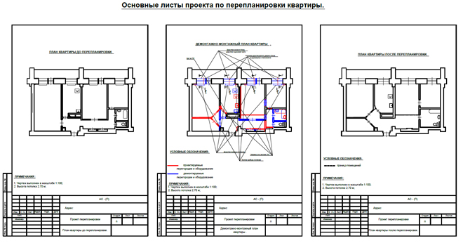

Slide 6
Перепланировка помещений в жилых домах регламентируется Постановлением Правительства Москвы №508-ПП от 25.10.2011г. (в изменениях №840 от 26.12.12). Постановлением определен порядок оформления, перечень представляемых документов, процедура согласования и утверждения перепланировки.
ПЕРЕПЛАНИРОВКА СОГЛАСОВЫВАЕТСЯ ПО ПРОЕКТУ, ЕСЛИ ВЫПОЛНЯЮТСЯ МЕРОПРИЯТИЯ:
-Установка новых и перестановка существующих газовых приборов с прокладкой дополнительных подводящих сетей.
-Установка бытовых электроплит взамен газовых плит или кухонных очагов.
-Замена, перенос и (или) установка дополнительного оборудования (инженерного, технологического) с увеличением энерго-, водопотребления и (или) с заменой существующих или прокладкой дополнительных подводящих сетей (для нежилых помещений).
-Устройство (перенос) уборных и ванных комнат.
-Устройство несущих стен.
-Устройство проемов в перекрытиях (при объединении по вертикали) с устройством внутренних лестниц.
-Устройство проемов в несущих стенах и межквартирных перегородках.
-аделка самовольно выполненных проемов в несущих стенах и перекрытиях.
-Изменение конструкции полов без затрагивания межэтажного перекрытия.
-Разборка (полная, частичная) ненесущих перегородок, воспринимающих дополнительную сверхнормативную нагрузку перекрытия (разгружающие).
-Устройство перегородок, создающих сверхнормативные нагрузки на перекрытия (кирпич, пазогребневые блоки, керамзитобетонные блоки, пенобетонные блоки, газосиликатные блоки

Slide 7
толщиной более 10 см либо иные материалы, создающие нагрузки более 150 кг/кв. м) в многоквартирных домах с железобетонными перекрытиями.
Устройство перегородок в домах с деревянными перекрытиями.
Работы по переустройству и (или) перепланировке жилых и нежилых помещений в многоквартирных домах, производство которых связано с передачей в пользование части общего имущества и (или) затрагивает архитектурный облик многоквартирного дома, осуществляемые на основе проекта переустройства и (или) перепланировки помещения в многоквартирном доме:
Создание входов, изменение входов и тамбуров с устройством крылец (лестниц в цокольные и подвальные помещения), не предусматривающие присоединение (занятие) дополнительного земельного участка.
Создание, ликвидация, изменение формы оконных и дверных проемов во внешних ограждающих конструкциях (стенах, крышах).
Создание навесов, остекленных навесов (в пределах существующих границ террасы) на эксплуатируемых кровлях многоквартирных домов, не предусматривающее увеличение высоты здания, отопления и оснащения инженерным и санитарно-техническим оборудованием вновь устраиваемых помещений.
Создание входов (лестниц, крылец и других площадок) в подвальные либо цокольные помещения или на первые этажи зданий в пределах габаритов земельного участка, относящегося к общему имуществу собственников помещений в многоквартирном доме, в том числе с устройством козырьков и навесов за границей наружных стен здания.
Создание (не предусматривающее организацию помещения) навесов в пределах габаритов существующих элементов здания (дебаркадеры, стилобаты и т.п.), а также крылец и лестниц.
Создание витрин в пределах (с выносом не более 1 метра) габаритов существующих элементов здания без опирания на землю, не предусматривающее организацию помещений.
Создание холодных тамбуров (входов) в пределах существующих площадок крылец, пандусов, лестниц за границей наружных стен здания.
Устройство балконов, лоджий и террас на первых этажах.
Устройство на фасаде многоквартирного дома вентиляционных коробов.
Проект перепланировки и Техническое Заключение о состоянии конструкций и возможности их разбора подготавливает проектная организация, имеющая СРО на данные виды работ. По простым перепланировкам, без затрагивания несущих конструкций, Проект перепланировки может выполнить любая проектная организация. По перепланировкам, с затрагиванием несущих конструкций, проектную документацию подготавливает автор проекта дома, за отсутствием автора, институты определенные Правительством
Вся подготовленная проектная документация, отвечающая Требованиям и ГОСТам, передается на утверждение в Мосжилинспекцию, при положительном рассмотрении выдается Разрешение на перепланировку. Только после получения Разрешения и утверждённого проекта можно приступить к выполнению самих работ. Работы должны выполняться в строгом соответствии Проекту перепланировки, иначе в Приемке по Акту о завершенном переустройстве может быть отказано.
Если у Вас возникли вопросы о возможности проведения ремонтно-строительных работ, можно позвонить нам по телефону, специалисты нашей компании бесплатно проконсультируют о возможности проведения планируемых работ, дадут разъяснения и рекомендации.

Slide 8
ПРОЕМ В НЕСУЩЕЙ СТЕНЕ
Для рационального использования помещений часто возникает необходимость устройства проема в несущей стене, для организации изолированного помещения из проходного, взаимодействия между помещениями, расширения существующего проема или его смещения.
Устройство проема в несущей стене возможно в домах панельных серий, кирпичных, монолитных. Схема устройства проема примерно одинакова для всех типов домов, вырезка части несущей стены под дверной проем с его усилением металлоконструкцией. Конструкция усиленной рамы отличается относительно типа дома, т.к. толщина стен разная. нной рамы отличается относительно типа дома, т.к. толщина стен разная.

Slide 9
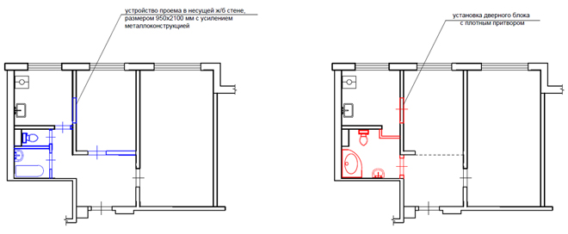

Slide 10
ПРОЕМ ДВЕРИ В ПАНЕЛЬНОМ ДОМЕ
Чаще всего устройство проема в несущей стене встречается в панельных серийных домах, как правило, проем вырезается между кухней и комнатой, с целью устройства кухни-гостиной и увеличения санузла за счет коридора. Надо заметить, что устройство проема в несущей стене панельных серийных домов, , разрешается только если они были построены до 2007 г., после этой даты затрагивание несущих конструкций в этих домах не допускается.
Устройство проема в домах, автором проекта которых не является, также кирпичных, монолитных, индивидуальной серии, допускается независимо от года постройки.

Slide 11
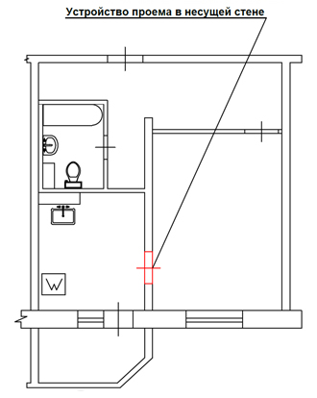

Slide 12
Определение возможности устройства проема в несущей стене осуществляется через обследование конструкций жилого дома, автором проекта дома, с выдачей Технического Заключения. Техзаключение будет содержать возможность устройства проема, его месторасположение и габарит. Количество проемов в панельных серийных домах, как правило, разрешается один, в остальных определяется автором проекта дома индивидуально. Есть факторы, которые могут повлиять на невозможность в устройстве проема, это очень низкий этаж, наличие выполненных проемов у соседей вышерасположенных или нижерасположенных квартир, наличие ранее выполненных проемов в рассматриваемой квартире, наличие в стене инженерных коммуникаций. Если автор проекта дома на данное время не существует, есть ряд институтов г.Москвы, которые имеют право выступить за автора и подготовить всю проектную документацию.
СОГЛАСОВАНИЕ ПРОЕМА
При подготовке Проекта будет разработана конструкция металлической рамы усиления, состав материала и порядок ее монтажа. Проем вырезается и усиливается металлоконструкцией силами строительной организации, допущенной к данным видам строительно-монтажных работ, имеющих СРО, с обязательным оформлением Актов на скрытые работы после выполнения. Фактическое выполнение работ происходит после получения соответствующего Разрешения

Slide 13
ПЕРЕПЛАНИРОВКА КУХНИ И ЕЕ ПЕРЕНОС
Одним из видов работ по перепланировке квартиры является перенос кухни. Данное решение может быть вызвано наличием в квартире маленькой кухни, которая не дает возможности комфортного использования данного помещения. В большей степени это возможно только при наличии электрической плиты, так как это помещение чаще всего переносится в зону коридора или подсобных помещений. С газовой плитой в зону коридора или подсобных помещений реализовать сложно, т.к. кухня должна иметь естественное освещение (окно), а при наличии газовой плиты её нужно изолировать (согласно Постановления) и естественного освещения может не быть. С электроплитой можно организовать кухню-гостиную, где естественное освещение гостиной будет попадать и в кухню-нишу. Между кухней-нишей и гостиной не устанавливаются перегородки и элементы из стекла, свет должен быть прямой от окна до плиты и мойки.

Slide 14
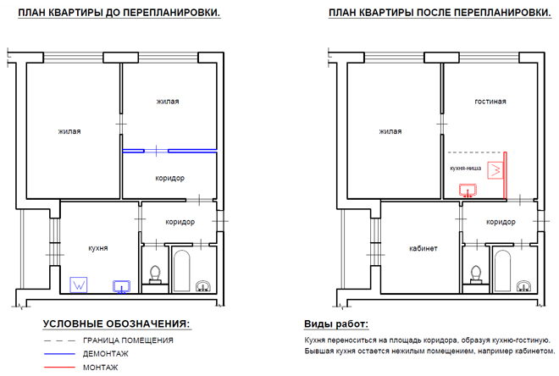

Slide 15
Кухня-ниша это часть выделенного коридора или подсобного помещения где организуется установка кухонных приборов, плиты и мойки. Нужно заметить, что площадь нежилого помещения для размещения должна быть не менее 5кв.м.
Данное решение можно реализовать в 2х комнатной и более квартире. В однокомнатной квартире это реализовать сложно, так как жилая комната при перепланировке превращается в гостиную (нежилую), а бывшая кухня в кабинет (размещать жилую в кухне не допустимо), а квартира должна иметь обязательно жилую комнату, не менее 9кв.м., с естественным освещением.
По СанНормам не допускается перенос кухни в жилую комнату, на площадь ванной комнаты и уборной. Исключения могут иметь квартиры на первых и последних этажах, но это все индивидуально. Преимущества есть и у тех, у кого ниже расположены нежилые помещения. Невозможно перенести в темные помещения, не имеющие естественного освещения.

Slide 16
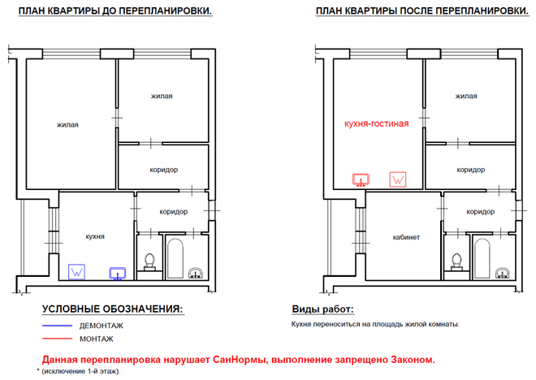

Slide 17
Важным моментом, является устройство вентиляционного короба с обязательным подключением в кухонный вентканал. К санузлам подключать вентиляцию кухни нельзя. Над плитой обязательно предусмотреть вытяжку.
Выброс сточных вод от мойки, предусмотреть самотеком, без установки принудительных насосов, которые издают шум и вибрацию, нарушая условия проживания соседям. Подводку труб по межкомнатным и межквартирным стенам предусмотреть с выполнением мероприятий по шумоизоляции.
Полы предусмотреть с устройством гидроизоляции пола, исключая неприятности с соседями, в случае протечек. Не помешает и установить систему автоматического отключения воды, в случае протечек.
И самое важное, перенос кухни в квартире или даже объединение с соседней комнатой, требует согласования по Проекту, с обязательным получением Разрешения на перепланировку. Это вопрос индивидуальный и требует глубокой проработки. Необходимо учитывать все нюансы, прежде чем начинать сами работы. Получить консультацию организациях по перепланировкам, это первое что нужно сделать для реализации данного решения.

Slide 18
ОБЪЕДИНЕНИЕ КУХНИ И КОМНАТЫ
При перепланировке квартиры одним пунктом проекта часто является работы по объединению кухни и комнаты в кухню-гостиную. Данное решение позволяет её площадь использовать для приготовления пищи, а площадь соседней прилегающей комнаты для организации гостиной и приема пищи.
ПЕРЕПЛАНИРОВКА С ЭЛЕКТРИЧЕСКОЙ ПЛИТОЙ

Slide 19
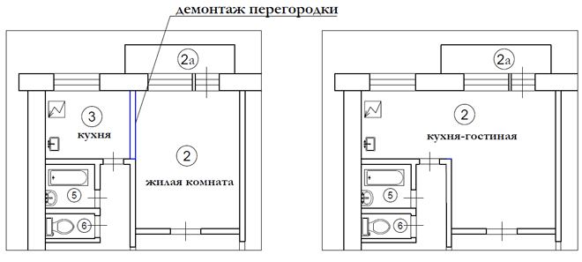

Slide 20
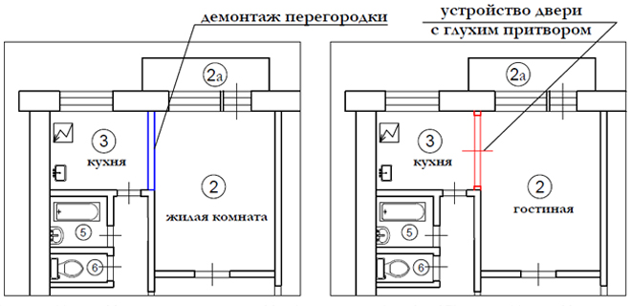
Организация осуществляется путем демонтажа ненесущей перегородки между кухней и прилегающей комнатой, оборудование остается на площади где было. Нужно отметить, что данное решение возможно только при наличии установленной электрической плиты.
ПЕРЕПЛАНИРОВКА С ГАЗОВОЙ ПЛИТОЙ

Slide 21
Если установлена газовая плита, тогда согласно Постановления ПМ №840 от 26.12.12 г. между кухней и гостиной необходимо установить дверь с глухим притвором. Дверь может быть как стандартной величины одним полотном, так и состоять из нескольких сегментов нестандартных размеров. Главное требование к двери, иметь плотный притвор. Как вариант можно установить дверь-пенал, она выполняет вышеуказанные требования и удобна при эксплуатации.
ИСКЛЮЧЕНИЯ И РЕШЕНИЕ
Есть исключение, когда при газовой плите возможно объединение помещений, это относиться к квартирам, расположенных на первых этажах жилых домов, в этих квартирах допустимо увеличение за счет жилой комнаты. В данном случае увеличение за счет жилой комнаты не ухудшает условия проживания (недопустимо размещать кухню над жилой) в нижерасположенной квартире, ее там нет, однако вход также должен иметь дверь с глухим притвором. Одним из решением не устанавливать дверь с глухим притвором является замена газовой плиты на электрическую. Такое решение рассматривается индивидуально, при наличии технической возможности по увеличению электрической мощности на квартиру. При организации нужно учитывать сохранение одной жилой комнаты, площадью не менее 9кв.м., с естественным освещением, что часто невозможно сделать в однокомнатной квартире. Если, при организации кухни-гостиной, перегородка между помещения является несущей, возможно устройство дверного проема с усилением металлоконструкцией, для комфортного взаимодействия между этими помещениями. Порядок устройства проема в несущей стене можно найти на страницах нашего сайта.

Slide 22
ОБЪЕДИНЕНИЕ САНУЗЛА
Чаще всего в квартирах санитарный узел состоит из ванной комнаты и уборной. Зачастую это небольшие и не функциональные помещения. Для создания комфортного использования этих помещений прибегают к объединению ванной комнаты и уборной, с целью образования совмещенного санузла. Кроме того, если рядом имеются коридоры или подсобные нежилые помещения, можно увеличить санузел за счет них, получив еще больше площади санитарной комнаты. вмещенного санузла. Кроме того, если рядом имеются коридоры или подсобные нежилые помещения, можно увеличить санузел за счет них, получив еще больше площади санитарной комнаты.

Slide 23
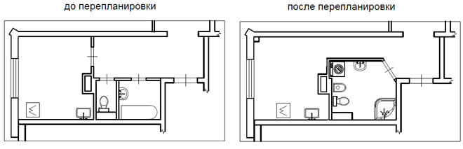

Slide 24
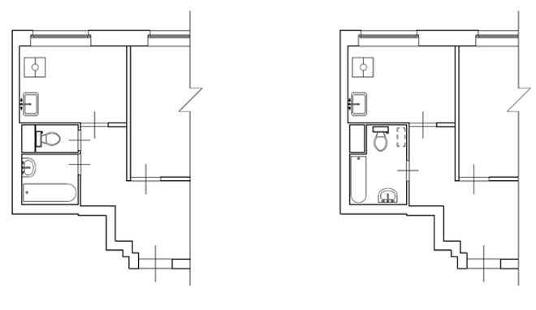
Его увеличение дает возможность удобнее расставить сантехническое оборудование, установить дополнительное сантехоборудование, бытовые приборы в виде стиральных, сушильных машин и мебели для ванных комнат. Его увеличение дает возможность удобнее расставить сантехническое оборудование, установить дополнительное сантехоборудование, бытовые приборы в виде стиральных, сушильных машин и мебели для ванных комнат.
В некоторых серийных панельных домах автором проекта дома разрешается демонтаж задних стенок заводской сантехкабины, до несущей стеновой панели, в результате чего площадь санузла будет дополнительно увеличена.

Slide 25
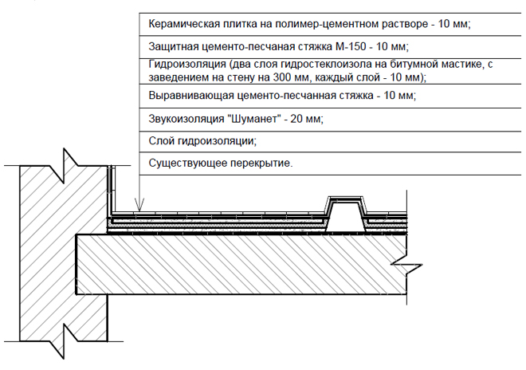
ЧТОБЫ УЗАКОНИТЬ САНУЗЕЛ НЕОБХОДИМО
Его необходимо гидроизолировать, т.к. при демонтаже перегородок нарушается старый гидроизоляционный слой. Чаше всего проектные институты рекомендуют выполнять гидроизоляцию пола, изоляцией рулонного типа в два слоя, с заводом на стену 20-35см. Его необходимо гидроизолировать, т.к. при демонтаже перегородок нарушается старый гидроизоляционный слой. Чаше всего проектные институты рекомендуют выполнять гидроизоляцию пола, изоляцией рулонного типа в два слоя, с заводом на стену 20-35см.

Slide 26
При устройстве санузла дополнительной площади:
обратите внимание на гидроизоляцию пола;
произвести обмазку стыка между плитой перекрытия и стенами;
произвести обмазку потолка водостойким составом за 2 раза;
предусмотреть устройства борта высотой 40 мм для предотвращения затопления смежных помещений (допускается выполнить перепад в уровне полов).
Между санузлом и коридором монтируется порог, высотой примерно 20мм, либо уровень пола должен быть ниже пола в смежных помещениях на эту величину. Существующие технические короба и вентиляционные короба необходимо оставить в своих габаритах с сохранением доступа к общедомовых коммуникациям. Допускается устройство инсталляций для сантехприборов и дополнительных коробов трубной разводки. Объединение санузла не должно повлиять на работоспособность вентиляции в целом. Устройство электрических теплых полов возможно по проекту, с обязательным согласованием. Не допускается устройство полов с подогревом от общедомовых систем горячего водоснабжения или отопления.
ПРАВИЛА СОГЛАСОВАНИЯ
Объединение санузла относиться к перепланировке в квартире, оформляется и согласовывается по Проекту. Перед началом необходимо получить Разрешение Мосжилинспекции на право проведения ремонтно-строительных работ. Работы по устройству гидроизоляции пола санузла должна выполнять организация, имеющая свидетельство СРО, с обязательным оформлением Акта на скрытые работы.
Если перепланировка по объединению совмещенного санузла выполнялась ранее и ремонт уже в квартире был сделан, в этом случае проводиться обследование (выборочное вскрытие) конфигурации пола, в правильности выполнения работ по гидроизоляции, что подтверждается Техническим Заключением.
Наша компания занимается согласованием перепланировки по объединению санузла, подготавливает и оформляет все необходимые документы, стоимость можете узнать по телефону или в разделе цен

Slide 27
ПЕРЕПЛАНИРОВКА ВАННОЙ КОМНАТЫ
Проживая в типовой квартире, приходится пользоваться миниатюрной ванной комнатой и крошечным туалетом. Согласно современным представлениям о комфорте и гигиене необходимо устанавливать дополнительные элементы сантехники и мебель для ванной. Не нужно пугаться такого словосочетания, как перепланировка ванной комнаты. Если нет много денег, можно переоборудовать помещение по бюджетному варианту. Именно он наполнит санузел уютом.
Итак, самый простой вариант перепланировки туалета и ванны состоит в демонтаже перегородки, которая разделяет данные помещения. После чего нужно иначе расставить элементы сантехники. Безусловно, с помощью такого варианта не возможно сильно расширить санузел, но эргономично поместив сантехнику, можно установить стиральную машину, к примеру, под умывальником. Конечно, такой санузел станет более комфортабельным. Для осуществления такой переделки не понадобится много денег. А если имеются навыки в проведении подобного рода ремонтов, можно провести его самостоятельно. К тому же такая простая перестройка может быть оформлена по упрощенной схеме, что сокращает расходы на оплату дорогостоящей разработки проекта.
Но, если нужно значительно расширить площадь туалета и ванной, тогда нужно воспользоваться более масштабной перепланировкой санузла. Для расширения ванной можно взять необходимые метры у помещений, которые находятся рядом. Но, разрабатывая идею новой ванной комнаты нужно понимать, что к санузлу может быть присоединена только площадь кладовой или коридора.
Никто не позволит расширить это помещение за счет жилых комнат. Такое ограничение объясняется существующими санитарными нормами, согласно которым недопустимо, чтобы санузел находился над помещениями, в которых проживают соседи снизу. Такая процедура достаточно сложная, поэтому разрешение на не выдадут только, если будет разработан проект. Так как вероятнее всего на добавленной площади должны будут разместиться элементы сантехники, а для такого переустройства необходимо будет изменить конструкцию пола, так как появится потребность в дополнительном слое гидроизоляции.
Довольно часто перепланировка ванной комнаты подразумевает замену старых трубопроводов. К тому же вероятность их замены увеличивается, если дом эксплуатируется давно, а капитальных ремонтов в нем не было. Поставив новые трубы можно быть уверенным в том, что после завершении ремонта в случае протечки старых труб не придется снимать новую отделку, чтобы отремонтировать трубопровод. Довольно часто в ходе ремонта такого помещения устанавливают или заменяют сантехнику. Если на месте старой ванны и туалета будет стоять аналогичное оборудование, никакое разрешение не понадобится. Но, если будет установлено дополнительное оборудование или заменена ванна на душевую кабинку, тогда эти процедуры нужно будет согласовать.

Slide 28
ДЕМОНТАЖ ПОДОКОННОЙ ЗОНЫ
Перепланировкой квартиры можно предусмотреть разбор подоконной зоны. Снос перегородки дает комфортное пользование балконом или лоджией, увеличивает освещенность прилегающего помещения. Возможность сноса стены между балконом и комнатой определяется путем обследования конструкций квартиры дома. Как правило подоконные зоны не являются несущей частью жилого дома и их можно демонтировать.следования конструкций квартиры дома. Как правило подоконные зоны не являются несущей частью жилого дома и их можно демонтировать.

Slide 29
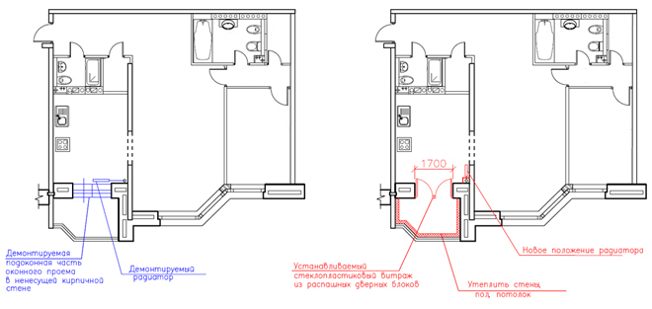

Slide 30
Вопросы самоконтроля
-Какие документы необходимо получить до согласования перепланировки
-Основные виды работ при перепланировке
-Какие выполняются мероприятия для согласования по проекту перепланировка

Slide 31
Литература
1 Кочерженко, В.В. Технология производства работ при реконструкции [Электронный ресурс]: учебное пособие. — Белгород: Белгородский государственный технологический университет им. В.Г. Шухова, 2020. — 311c. Режим доступа: http://www.iprbookshop.ru/70258.html.
2 Комков В.АТехническая эксплуатация зданий и сооружений : учебник / В.А. Комков, С.И.Рощина, Н.С. Тимахова. – М. : ИНФРА-М, 2020. – 288 с.

